Slide 1
بررسی روش ها و الگوریتم های گراف کاوی
ایمان رضایی پور

Slide 2
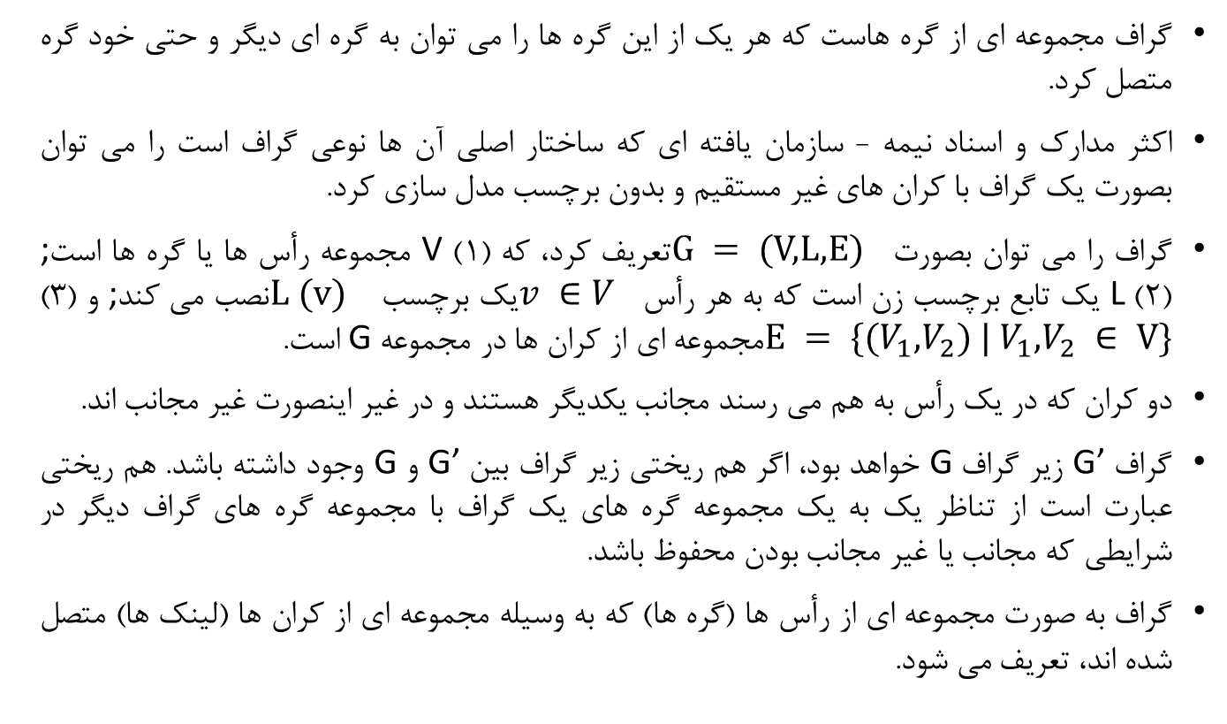
آشنایی با گراف
گراف مجموعه ای از گره هاست که هر یک از این گره ها را می توان به گره ای دیگر و حتی خود گره متصل کرد.
اکثر مدارک و اسناد نیمه - سازمان یافته ای که ساختار اصلی آن ها نوعی گراف است را می توان بصورت یک گراف با کران های غیر مستقیم و بدون برچسب مدل سازی کرد.
گراف را می توان بصورت $G = (V, L, E)$ تعریف کرد، که (1) V مجموعه رأس ها یا گره ها است; (2) L یک تابع برچسب زن است که به هر رأس $v ∈V$ یک برچسب $L (v)$ نصب می کند; و (3) $E = \{(V_{1}, V_{2}) | V_{1}, V_{2} ∈ V\}$مجموعه ای از کران ها در مجموعه G است.
دو کران که در یک رأس به هم می رسند مجانب یکدیگر هستند و در غیر اینصورت غیر مجانب اند.
گراف G’ زیر گراف G خواهد بود، اگر هم ریختی زیر گراف بین G’ و G وجود داشته باشد. هم ریختی عبارت است از تناظر یک به یک مجموعه گره های یک گراف با مجموعه گره های گراف دیگر در شرایطی که مجانب یا غیر مجانب بودن محفوظ باشد.
گراف به صورت مجموعه ای از رأس ها (گره ها) که به وسیله مجموعه ای از کران ها (لینک ها) متصل شده اند، تعریف می شود.

Slide 3
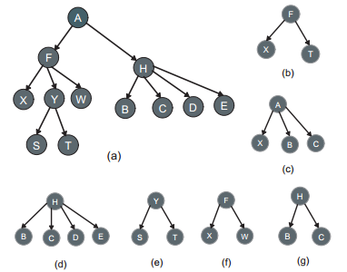
انواع گراف
زیر گراف
(d) و (e)
گراف برچسب دار
گراف های درختی آزاد
گراف درختی نامنظم برچسب دار
گراف درختی منظم برچسب دار
گراف درختی فرعی Bottom-Up
گراف درختی فرعی القاء شده
(f) و (g)
گراف درختی تثبیت شده
(b) و (c)

Slide 4

هم ریختی گراف
دو گراف $G_{1}(V_{1},L_{1},E_{1})$ و $G_{2}(V_{2},L_{2},E_{2})$ هم ریخت یکدیگر گفته می شوند اگر رابطه $f : V_{1} → V_{2}$ صدق کند به صورتی که $\left(V_{1},V_{2}\right)∈ E_{1}$ اگر $\left(f\left(V_{1}\right),f\left(V_{2}\right)\right)∈ E_{2}$. بنابراین، دو گراف برچسب دار $G_{1}(V_{1},L_{1},E_{1})$ و $G_{2}(V_{2},L_{2},E_{2})$هم ریخت یکدیگرند اگر تناظر یک به یک از $V_{1}$به $V_{2}$وجود داشته باشد به صورتی که رأس ها، برچسب رأس ها و مجانب یا غیر مجانب بودن رأس ها حفظ شود.
هسته اصلی جستجوی زیر گراف های پرتکرار، ارزیابی هم ریختی (زیر) گراف است.

Slide 5
روش های موجود برای استخراج گراف
روش های آپریوری – مانند
روش های توسعه الگو
روش های برنامه ریزی منطقی استقرایی
روش های جستجوی سختگیرانه
سایر روش ها
استخراج الگوهای زیر گراف مسدود / بیشینه

Slide 6
الگوریتم های مدیریت داده های گراف
تکنیک های شاخص گذاری و پردازش پرس و جو
مدل های پایگاه داده و زبان های پرسش موجود، شامل مدل ارتباطی و SQL، فاقد پشتیبان طبیعی برای ساختارهای داده های پیشرفته مثل نمودارهای درختی و گراف ها هستند.
پرس و جوهای دسترسی
پرس و جوهای دسترسی گراف بررسی می کند که آیا مسیری از گره v به گره u در یک گراف مستقیم بزرگ وجود دارد یا نه.
تناظر گراف
مسئله تناظر گراف، پیدا کردن تناظر تقریبی یا یک به یک بین گره های دو گراف است.
جستجوی واژگان کلیدی
ممکن است بخواهیم گروه های کوچکی از گره های دارای لینک های پیوسته را تعیین کنیم که به واژگان کلیدی خاص وابسته اند.
خلاصه سازی گراف های بزرگ
یک چالش کلیدی که در بسیاری از برنامه های کاربردی که در ادامه مورد بررسی قرار می گیرند، پدید می آید این است که گراف هایی که با آنها سرو کار داریم بسیار بزرگند. در نتیجه، دسترسی به این گراف ها فقط روی دیسک ممکن خواهد بود.

Slide 7
کاربردهای گراف
برنامه های کاربردی شیمیایی و زیستی
در گراف های شیمیایی، گره ها نشان دهنده اتم ها و کران ها بیانگر پیوند بین اتم ها هستند.
استخراج گراف ممکن است به شناسایی ویژگی های شیمیایی و زیستی مانند فعالیت، سم زدایی، جذب، سوخت و ساز، و غیره کمک کند، و فرآیند ساخت دارو را تسهیل کند.
الگوریتم های تناظر گراف مختلفی برای موارد زیر به خدمت گرفته شده اند:
i) بازیابی ـ رتبه، یعنی جستجوی پایگاه داده های بزرگ برای پیدا کردن ترکیب های شیمیایی که دارای فعالیت زیستی مشابهی مثل یک ترکیب مورد سوال هستند.
ii) جهش ـ سکو، یعنی پیدا کردن ترکیب های دارای فعالیت زیستی مشابه ولی ساختار متفاوت از ترکیب مورد سوال هستند.

Slide 8
کاربردهای گراف
برنامه های کاربردی Web
وب جهانی طبیعتاً به شکل یک گراف سازماندهی شده است که در آن صفحات وب همان گره ها هستند و لینک ها معادل کران ها هستند.
مشهورترین برنامه کاربردی که از ساختار اتصال وب استفاده می کند الگوریتم PageRank است.
اهمیت یک صفحه روی وب با توجه به تعداد و اهمیت هایپر لینک های معرف آن قابل ارزیابی است.
رتبه بندی صفحه در اصل یک توزیع احتمال روی صفحات وب تشکیل می دهد، به طوری که مقدار رتبه بندی صفحه روی تمام صفحات وب معادل 1 است.
الگوریتم PageRank در طی فرآیند رتبه بندی فقط به ساختار اتصال توجه می کند و فاقد هرگونه اطلاعاتی درباره محتوی صفحات اصلی وب است.
شبکه اجتماعی که در آن لینک های جدید به طور پی در پی و مداوم ایجاد می شوند، ارزیابی رتبه بندی صفحه ذاتاً یک مسئله دینامیک (پویا) است.

Slide 9
کاربردهای گراف
مکان یابی حفره های نرم افزاری
برنامه های نرم افزاری را می توان به صورت گراف ها ارائه کرد به طوری که گردش ابزارهای کنترل پدید می آیند.

Slide 10
درختواره مقالات
Graph Mining
Graph Theory
Based
Graph Classification
Pattern Growth
Apriori Method
MoFA
Graph Pattern
Inductive Logic Programming
Greedy Search
Gaston
FFSM
SPIN
AGM
ACGM
FSG
PATH
Graph Clustering
WARMR
FOIL
GBI
SUBDUE
Graph Pattern Based
Kernel Based
Local Structure Based
gSpan
Boosting
Domain Knowledge
Data Mining
Random Walk
Sequence Pattern
Frequent Subgraph
Coherent Frequent
Closed Frequent
Acyclic
Graph Compression
Decision Tree
Feature Based
Structure Based
Graph Search
Graph Indexing
SING

Slide 11
استخراج زیرگراف های پرتکرار
داده های ساختاری و نیمه ساختاری به طور طبیعی برای ارائه به شکل گراف مناسب هستند.
استخراج زیر گراف پرتکرار (FSM) جوهره و هسته اصلی استخراج گراف است. هدف اصلی FSM استخراج همه زیر گراف های پرتکرار در یک مجموعه داده معین است که تعداد وقوع آن ها بالاتر از آستانه تعیین شده است.
دو موضوع عمده تحقیق در FSM:
(i) چگونگی ایجاد زیر گراف های پرتکرار داوطلب
(ii) تعیین فراوانی پیشامد زیر گراف های ایجاد شده، به شکلی مؤثر و کارآمد است
زیر گراف g پرتکرار در نظر گرفته می شود اگر احتمال پیشامد بیشتر از مقدار آستانه از پیش تعیین شده باشد.

Slide 12
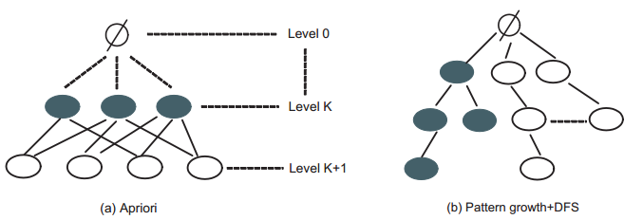
تکنیک های FMS را می توان به دو دسته تقسیم کرد.
(i) رویکردهای آپریوری ـ محور (بر مبنای آپریوری)
(ii) رویکردهای تعمیمی الگو
رویکرد آپریوری ـ محور در شیوه تولید و آزمایش با استفاده از استراتژی جستجوی گستره ـ محور (BFS) به منظور بررسی مشبک زیر گراف پایگاه داده معین موفق عمل می کند.
الگوریتم تعمیمی الگو از استراتژی DFS استفاده می کند.

Slide 13
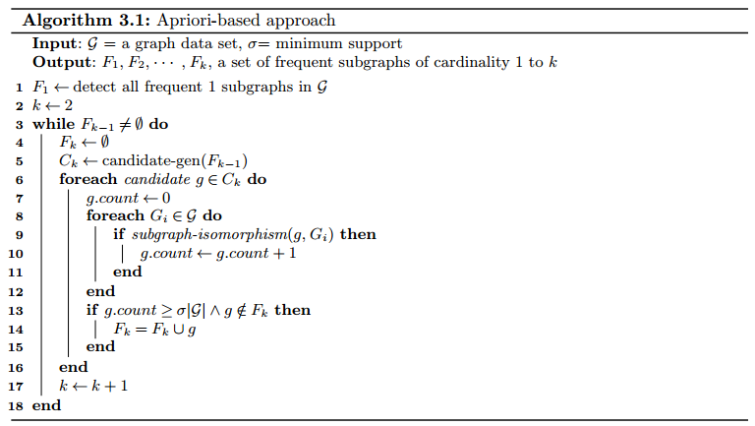
الگوریتم

Slide 14
بازنمایی های مجاز
ساده ترین مکانیسمی که از طریق آن ساختار گراف قابل بازنمایی (ارائه) است، استفاده از ماتریکس تجانب یا فهرست تجانب است. با استفاده از ماتریکس تجانب، ردیف ها و ستون ها نشان دهنده رأس ها هستند، و محل تلاقی ردیف i و ستون j نشان دهنده کران بالقوه ای است که رأس های V_{i} و V_{j} را به هم متصل می کند.
استراتژی برچسب گذاری مجاز یک کد منحصر بفرد برای هر گراف تعیین می کند.
برچسب گذاری مجاز موجب سهولت بررسی هم ریختی می شود زیرا تضمین می کند که اگر یک جفت گراف هم ریخت باشند آنگاه بر چسب گذاری مجاز آن ها نیز یکسان باشد.

Slide 15
بازنمایی های مجاز
کد DFS مینیمم (M-DFSC)
{ (0 , 1, a, 1, b), (1, 2, b, 1, e), (2, 3, e, 1, f ), (3, 4, f, 1, c), (4, 2, c, 1, e)}
ماتریکس تجانب مجاز (CAM)
{a1b00c100d0110e00111f 000101g1000010h00000001k000001000w}
توالی برچسب DFS (DFS – LS)
{ abea$$$cfb$d$$a$$dfc$$$ }.
توالی عمق ـ برچسب (DLS)
{ (0, a), (1, b), (2, e), (3, a), (1, c), (2, f ), (3, b), (3, d), (2, a), (1, d), (2, f ), (3, c)}
زنجیره مجاز گستره ـ محور (BFCS)
a$bcd$e$fa$f$a$bd$$c#
زنجیره مجاز عمق ـ محور (DFCS)
abea$$$cfb$d$$dfc$$$#

Slide 16
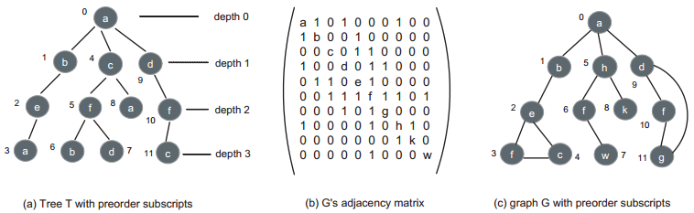
بازنمایی های مجاز
با در نظر گرفتن تجانب M از گراف g، کدگذاری M را می توان به وسیله توالی به دست آمده از تسلسل ورودی های مثلثی پایین تر یا بالاتر M شامل ورودی های قطرها به دست آورد.
{a1b00c100d0110e00111f 000101g1000010h00000001k000001000w}

Slide 17
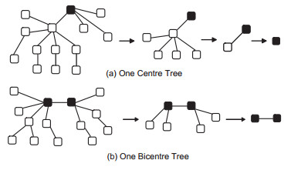
بازنمایی های مجاز
گراف های درختی فاقد ریشه هستند.
یک بازنمایی منحصر بفرد برای گراف درختی آزاد معمولاً با انتخاب یک رأس یا یک جفت رأس به عنوان ریشه (ها) طراحی می شود.

Slide 18
ایجاد داوطلب
ایجاد داوطلب مرحله ای لازم و اساسی درFSM است.
استراتژی های ایجاد داوطلب:
اتصال سطح ـ محور
تعمیم دست راستی ترین مسیر
امتداد و اتصال
امتداد طبقه ـ محور معادل
اتصال گراف درختی راست ـ و ـ چپ

Slide 19
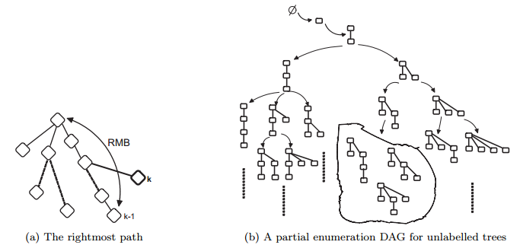
تعمیم دست راستی ترین مسیر

Slide 20
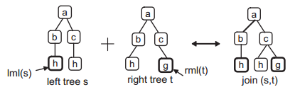
اتصال گراف درختی راست و چپ

Slide 21
الگوریتم های استخراج درخت های فرعی پرتکرار
الگوریتم های FTM به دسته های زیر تقسیم می شوند:
(i) گراف های درختی نامنظم
(ii) گراف های درختی منظم
(iii) گراف های درختی آزاد
(iv) گراف های درختی آمیخته (ترکیبی) (تلفیقی از (i)، (ii)، (iii))
از نظر کارایی و اثر بخشی FTM، تکنیک های زیر بهترین عملکرد را ارائه می دهند:
توالی DFS و شکل های آن برای بازنمایی گراف درختی
استراتژی DFS برای عبور از فضای جستجو
رشد گراف درختی شمارش با تعمیم دست راستی ترین مسیر در مرحله ایجاد داوطلب
فهرست پیشامد برای محاسبه پشتیبان

Slide 22
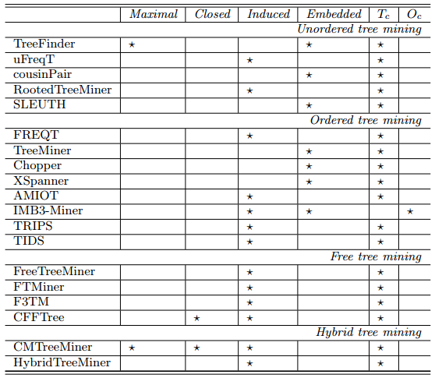
الف) الگوریتم های استخراج درخت های فرعی پرتکرار

Slide 23
استخراج گراف درختی فرعی نامنظم
استخراج گراف درختی فرعی نامنظم
گراف های درختی فرعی نامنظم برچسب دار اغلب برای مدل سازی (طراحی) داده های ساختاری به کار گرفته می شوند، دو حوزه کاربردی رایج عبارتند از تحلیل ترکیب های شیمیایی و ساختار هایپر ـ لینک وب.
استخراج گراف درختی منظم
ماهیت نظم بخشی در گراف های درختی منظم را می توان برای معرفی قابلیت ها و توانایی ها با توجه به ایجاد گراف های درختی فرعی و آزمایش هم ریختی گراف های درختی فرعی، مورد استفاده قرار داد.
استخراج گراف درختی آزاد
الگوریتم های استخراج گراف درختی آزاد، به طوری که از نام آن پیداست، به گراف های درختی فرعی پرتکرار در مجموعه ای از گراف هایی درختی آزاد می پردازند.
استخراج گراف درختی ترکیبی
الگوریتم های استخراج گراف های درختی ترکیبی بر شکل های کلی تر گراف های درختی تمرکز کرده اند. به معنای دقیق کلمه، آن ها را می توان به عنوان الگوریتم هایی طبقه بندی کرد که یکی از اهداف زیر را نشانه گرفته اند:
(i) گراف های درختی آزاد یا نامنظم
(ii) گراف های درختی منظم یا غیر منظم

Slide 24
الگوریتم های استخراج گراف های فرعی پرتکرار
الگوریتم های FGM دارای کاربردهای قابل ملاحظه ای در انفورماتیک شیمیایی و تحلیل شبکه های زیستی هستند.
ایجاد داوطلب و محاسبه پشتیبان دو موضوع کلیدی هستند.
از آن جایی که ارزیابی هم ریختی گراف درختی فرعی به عنوان NP کامل شناخته می شود، حجم قابل توجهی از کارهای تحقیقی به رویکردهای مختلف برای ایجاد داوطلب کارآمد و مؤثر پرداخته اند
مکانیسم مورد استفاده برای ایجاد داوطلب مهم ترین ویژگی متمایز کننده این الگوریتم هاست.
الگوریتم های FGM مورد بررسی در این بخش به FGM "هدف عمومی" و "وابسته به الگو" تقسیم می شوند.
تفاوت این دو این است که در دومی، ماهیت الگوهایی که باید شناسایی شوند به خاطر ماهیت حوزه کاربردی آن تا حدودی تخصصی و محدود است (فقط به زیر گراف هایی که برخی محدودیت های خاص را تأمین می کنند). در نتیجه، دانستن ماهیت این الگوهای ویژه می تواند کاهش فضای جستجو را امکان پذیر کند.

Slide 25
استخراج زیر گراف های پرتکرار هدف عمومی
الگوریتم ها بر اساس سه ضابطه طبقه بندی می شوند:
(i) جامعیت جستجو (جستجوی دقیق یا جستجوی غیر دقیق)
(ii) نوع ورودی (گراف های فعالیت یا گراف مجزا)
(iii) استراتژی جستجو (BFS یا DFS)
FGM غیر دقیق
الگوریتم های FGM بر مبنای جستجوی غیر دقیق از یک مقیاس تقریبی برای مقایسه تشابه دو گراف استفاده می کنند، یعنی برای اینکه هر یک از دو زیر گراف در محاسبه پشتیبان شرکت کنند نیازی نیست که کاملاً و مطلقاً شبیه به هم باشند.
جستجوی غیر دقیق البته ضمانتی برای پیدا کردن تمام زیر گراف های پرتکرار نمی دهد.
یکی از نمونه های غالباً ذکر شده، الگوریتم SUBDUE است.
Grew یکی دیگر از الگوریتم های FGM بر مبنای جستجوی غیر دقیق است.
الگوریتم Grew به طور چشمگیری از SUBDUE پیشی گرفته است.

Slide 26
FGM غیر دقیق
FGM دقیق
از این الگوریتم ها می توان در استخراج بر مبنای فعالیت گراف یا استخراج بر مبنای گراف مجزا استفاده کرد.
ویژگی بنیادی برای الگوریتم های جستجوی دقیق این است که استخراج جامع و کامل است؛ یعنی الگوریتم استخراج پیدا کردن تمام زیر گراف های پرتکرار در داده های ورودی را تضمین می کند.
AGM الگوریتمی با سابقه و قدیمی است که برای تعیین زیر گراف های القاء شده پرتکرار مورد استفاده قرار می گیرد.
AGM از ماتریکس تجانب برای بیان گراف ها استفاده می کند و از جستجوی سطح ـ محور برای شناسایی زیر گراف های پرتکرار بهره می گیرد.
FSG بر یافتن تمام زیر گراف های پیوسته پر تکرار تمرکز کرده است.
gFSG، الگوریتم FSG را برای شناسایی زیر گراف های هندسی پرتکرار با درجه ای از خطای مجاز در میان فعالیت های گراف هندسی گسترش می دهد.
DPMine ابتدا تمام مسیرهای پرتکرار را شناسایی می کند، در وهله دوم تمام زیر گراف های دارای دو مسیر را پیدا می کند، و در گام سوم جفت زیر گراف های پرتکرار با (1ـK) مسیر که دارای (2ـK) مسیر مشترک هستند را در هم ادغام می کند

Slide 27
FGM دقیق
الگوریتم های FGM که استراتژی DFS را انتخاب می کنند به حافظه کمتری نیاز دارند.
پنج الگوریتم مشهور در زیر فهرست شده اند:
MoFa به استخراج زیر گراف های پیوسته پرتکرار که مولکول را توصیف می کنند، می پردازد.
ADI-Mine به موضوع استخراج مجموعه داده های گراف دیسکت ـ محور بزرگ می پردازد.
FFSM به گراف های متراکم و بزرگ با تعداد کمی از برچسب ها می پردازند.
GASTON استخراج مسیر پرتکرار، گراف درختی فرعی پرتکرار و زیر گراف پرتکرار را در یک الگوریتم ادغام می کند، با در نظر گرفتن این مسئله که گراف های درختی آزاد، پرتکرار ترین زیر ساختارها در پایگاه داده های مولکولی هستند.

Slide 28
استخراج زیر گراف های پرتکرار وابسته به الگو
بعضی زیر مجموعه های یک مجموعه از زیر گراف های پرتکرار بیشتر مورد توجه هستند.
الگوریتم های FGM وابسته به الگو را می توان بر حسب ماهیت الگوهای هدف به گروه های زیر تقسیم کرد:
(i) الگوهای ارتباطی
(ii) الگوهای بیشینه و مسدود
(iii) دسته ها
(iv) سایر الگوهای ساختگی

Slide 29
الگوریتم | بازنمایی | ایجاد داوطلب | محاسبه پشتیبان
AGM/ACGM | CAM | اتصال سطح ـ محور | اسکن پایگاه داده ها
FSG | CAM | اتصال سطح ـ محور | لیست فعالیت
gFSG | n/a | اتصال سطح ـ محور | لیست کردن ـ زاویه، لیست فعالیت، آمیخته
DPmine | n/a | اتصال سطح ـ محور | n/a
MoFa | n/a | تعمیم | لیست جاسازی ها
gSpan | m-DFSC | تعمیم دست راستی ترین | لیست فعالیت
ADI-mine | M-DFSC | تعمیم دست راستی ترین | لیست فعالیت
FFSM | CAM | اتصال + تعمیم | لیست جاسازی ها
GASTON | n/a | مسیر گراف درختی و شمارش گراف | لیست جاسازی ها
HSIGRAM | CAM | اتصال سطح ـ محور | مقیاس های MIS مختلف
VSIGRAM | CAM | تعمیم | مقیاس های MIS مختلف
FPF | CAM | تعمیم | مقیاس های MIS
DPMine | n/a | اتصال سطح ـ محور | n/a
CLOSECUT | M-DFSC | تعمیم دست راستی ترین مسیر | لیست فعالیت
SPLAT | n/a | n/a | n/a
SPIN | n/a | اتصال | مجموعه جاسازی ها
MARGIN | n/a | Expandcat | n/a
CLoseGraph | m-DFSC | تعمیم دست راستی ترین مسیر | لیست فعالیت
CLAN | توالی برچسب رأس | تعمیم DFS ـ محور | n/a
COCain | توالی برچسب رأس | تعمیم DFS ـ محور | n/a
Gprune | M-DFSC | تعمیم دست راستی ترین مسیر | لیست فعالیت

Slide 30
جمع بندی و پیشنهادات
نمای کلی حوزه Graph Mining از نظر تعداد موضوعات تحقیق شده در بازه زمانی 2000 تا امروز را ارائه می دهد.
اهمیت و اعتبار FSM نشان دهنده حوزه کاربردی فراوان آن است.
می توان مشاهده کرد که سه حوزه کاربردی (شیمی، وب و XML) در استفاده از الگوریتم های FSM برتری داشته اند.
قابلیت رتبه بندی یکی از نیازهای جدید در برنامه های استخراج گراف است.
اکثر برنامه های ساخت شبکه های ارتباطی و اجتماعی، مجموعه های بزرگی از کران ها را ایجاد می کنند که به طور مداوم و با بازگشت زمان وارد می شوند.
شبکه های اجتماعی به شکل گراف ها سازمان بندی می شوند و برنامه های محافظت به ویژه در این چارچوب خاص اهمیت پیدا می کنند.

Slide 31
مقالات یافت شده

Slide 32
مقالات یافت شده

Slide 33
کاربردهای گراف

Slide 34
کاربردهای گراف

Slide 35
چالش ها

